Slide 1

Schriftdolmetschen/Interpretazione scritta: una nuova forma di accessibilità nell’interpretazione
Alessia Valente
SSLMIT - UniTS, 09/01/2025

Slide 2
Indice
Interpretazione scritta - di cosa si tratta?
Interpretazione scritta - a chi è rivolta?
Interpretazione scritta - dove viene usata?
Interpretazione scritta - tecniche e modalità di lavoro
Interpretazione scritta - situazione in Italia
Interpretazione scritta - situazione in altri paesi europei
Interpretazione scritta - possibili sviluppi di ricerca

Slide 3
Interpretazione scritta - di cosa si tratta?
Servizio prevalentemente rivolto a persone con barriere uditive
Trascrizione simultanea di un testo orale
Trascrizione con tutti gli aspetti verbali, paraverbali e non verbali necessari per la comprensione di un atto comunicativo
Prodotto finale: testo scritto con caratteristiche dell’oralità
Mündlichkeit im schriftlichen Gewand (Tiittula 2006: 481)

Slide 4
Interpretazione scritta - a chi è rivolta?
Persone con disabilità uditiva post-linguale
Persone con disabilità uditiva pre-linguale (cf. Stinson et al. 2017)
Persone con disabilità intellettiva
Persone con barriere linguistiche

Slide 5
Interpretazione scritta - dove viene usata?
Seminari, fiere, convegni, conferenze, festival, sessioni parlamentari
Visite mediche, riunioni di lavoro, udienze in tribunale
Scuole e università
Contesto televisivo e cinematografico → live subtitling

Slide 6
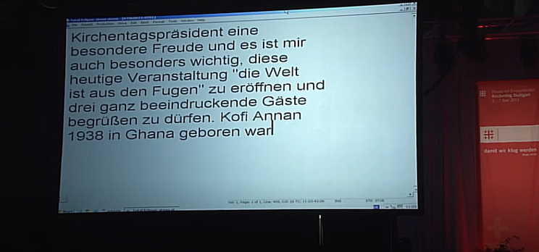
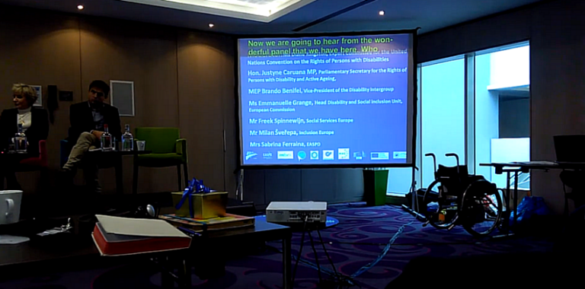
Figura 1: testo continuo su uno schermo
Figura 2: testo con soprattitoli

Slide 7
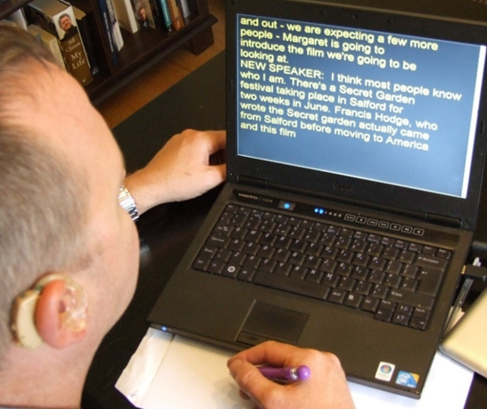
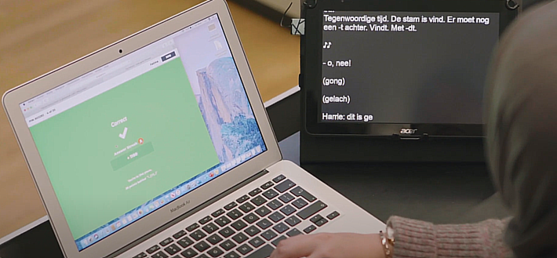
Figura 3: testo visualizzato da computer
Figura 4: testo visualizzato da tablet

Slide 8
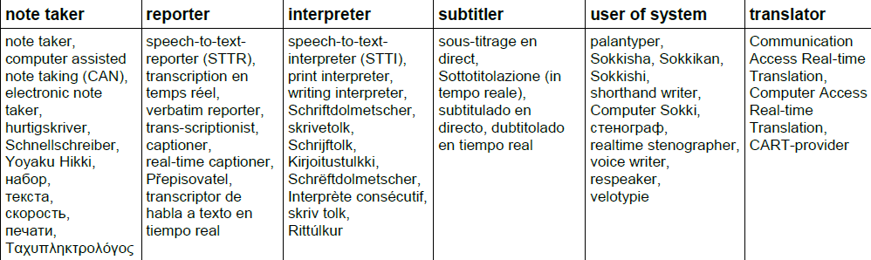
Interpretazione scritta
Figura 5: denominazioni della professione in varie lingue (Nofftz 2014: 7)

Slide 9
Interpretazione scritta - tecniche e modalità di lavoro
Tecniche di lavoro:
Carta e penna
Tastiera convenzionale QWERTY (https://10fastfingers.com)
Tastiera Velotype
Tastiera per la stenotipia
Riconoscimento vocale (respeaking): LilySpeech, Dragon Naturally Speaking

Slide 10
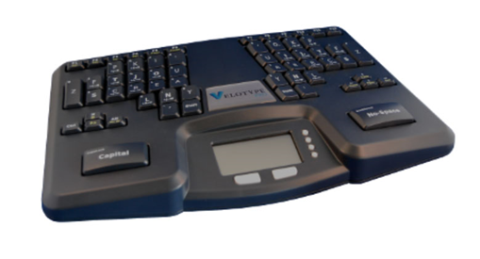
Figura 6: esempio di tastiera Velotype

Slide 11
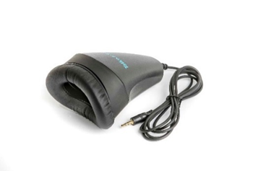
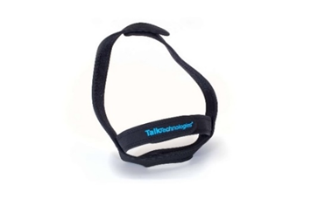
Figura 7: maschera per il respeaking
Figura 8: cinturino per allacciare la maschera

Slide 12
Interpretazione scritta - tecniche e modalità di lavoro
Modalità di lavoro:
Lavoro in presenza
Lavoro online
Lavoro in semi-presenza

Slide 13
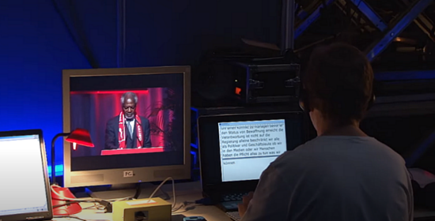
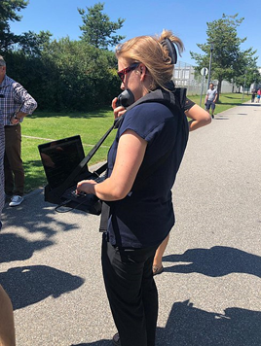
Figura 9: interprete che lavora in cabina
Figura 10: interprete che lavora in un contesto mobile

Slide 14
Interpretazione scritta - situazione in Italia
Sottotitolazione in tempo reale VS Interpretazione scritta
Poche leggi per l’accessibilità nella comunicazione (UNCRPD 2006 & EAA 2019)
Leggi di riferimento per le persone con disabilità: legge n. 104/1992, legge n. 4/2004
Leggi di riferimento per le persone con disabilità uditive: legge n. 145/2018, legge n. 41/2021

Slide 15
Interpretazione scritta - situazione in Italia
Letteratura scientifica prevalentemente incentrata sull’uso dell’interpretazione scritta nell’ambito televisivo e cinematografico (cf. Eugeni 2006; 2008; Trapani 2012)
Pochi corsi universitari a riguardo, prevalentemente incentrati sull’uso del respeaking
Pochi dati sull’offerta del servizio per studenti/studentesse con disabilità uditiva
Poche associazioni attive nell’ambito (onA.I.R. / The Deaf Soul)

Slide 16
Interpretazione scritta - situazione in altri paesi europei
Paesi analizzati nel mio elaborato di tesi: Svezia, Finlandia, Austria e Germania:
Ricca attività di ricerca nell’ambito
Presenza di leggi che sanciscono l’obbligo di fornire servizi di interpretazione scritta
Numerose associazioni attive nel promuovere il servizio e nel tutelare i professionisti
Numerose università e centri di formazione per l’apprendimento del servizio nella sua totalità

Slide 17
Interpretazione scritta - situazione in Italia
Cosa si può fare per migliorare la situazione in Italia?
Svolta a livello legislativo
Evoluzione terminologica
Maggiore attività da parte delle associazioni delle persone con disabilità uditiva
Regolamentazione a livello legislativo della professione
Pubblicazioni di ricerche specifiche a livello accademico
Fondazione di un’associazione a rappresentanza dei professionisti

Slide 18
Interpretazione scritta - possibili sviluppi di ricerca
Analizzare la percezione dell’interpretazione scritta da parte degli utenti in Italia;
Analizzare le competenze professionali necessarie per lavorare nell’ambito dell’interpretazione scritta;
Approfondire l’uso dell’interpretazione scritta nell’ambito dell’istruzione e della formazione in Italia.

Slide 19
Grazie per l’attenzione!
alessia.valente@studenti.units.it

Slide 20
Riferimenti
Eugeni, Carlo (2006): “Introduzione al rispeakeraggio televisivo”. In inTralinea. Online translation journal. https://www.intralinea.org/specials/article/1683
Eugeni, Carlo (2008): “Respeaking the TV for the Deaf: For a Real Special Needs-oriented Subtitling”. In Studies in English Language and Literature, 21, 37-47. https://ltaproject.eu/wp-content/uploads/2019/06/Eugeni_C.-2008_Respeaking-the-TV-for-the-Deaf-For-a-Real-Special-Needs-Oriented-Subtitling.pdf
Norberg, Ulf, Stachl-Peier, Ursula & Tiittula, Liisa (2015): “Speech-to-text interpreting in Finland, Sweden and Austria”. In: Translation & Interpreting 7(3), 36–49.
Norberg, Ulf & Stachl-Peier, Ursula (2017): “Discourse prosody and real-time text interpreting: Making live speech visible”. In: Lyda, A. & Holewik, K. (a cura di) Interpreting Studies at the Crossroads of Disciplines. Katowice: Wydawnictwo Uniwersytetu Śląskiego, 161–188.
Platter, Judith (2019): „Schriftdolmetschen“. In: Kadric, M. (a cura di) Besondere Berufsfelder für Dolmetscher*innen. Wien: Facultas, 117–149.

Slide 21
Riferimenti
Stinson, Michael, Elliot, Lisa & Kelly, Ronald (2017): “Deaf and Hard-of-Hearing High School and College Students’ Perceptions of Speech-To-Text and Interpreting/Note Taking Services and Motivation”. In: Journal of Developmental and Physical Disabilities 29 (1), 131–152.
Tiittula, Liisa (2006): „Schriftdolmetschen–Mündlichkeit im schriftlichen Gewand“. In: A Man of Measure. Festschrift in Honour of Fred Karlsson on his 60th Birthday–a special supplement to SKY Journal of Linguistics 19, 481-488.
Tirinnanzi, Serena (2016): „Qualität beim Schriftdolmetschen”. In Gross-Dinter, U. (a cura di) Dolmetschen 3.0 – Einblicke in einen Beruf im Wandel. Berlin: Frank & Timme, 135-183.
Trapani, Tiziana (2012): La sottotitolazione intralinguistica in tempo reale per sordi. Analisi comparativa tra Italia e Francia. Università degli studi di Macerata. Tesi magistrale non pubblicata.
Valente A. (2024) Schriftdolmetschen/Interpretazione scritta: una nuova forma di accessibilità nell’interpretazione. Università degli studi di Trieste. Tesi magistrale non pubblicata.

